Slide 1
FINSKA

Slide 2
Općenito
Država na sjeveru Europe
338 435 km² (10% jezera, vodeni tokovi)
Kopnena granica s Norveškom, Švedskom i Rusijom

Slide 3
Prirodna obilježja
4/5 ledenjački nanosi (tvore brežuljke, drumline)
Najviši vrh Halti (1324m)
Baltičko more i golfska struja ublažuju klimu:
Prosječna temperatura zraka 6°C
Zimi od -3°C do -14°C
Ljetna 15°C
Zemlja tisuću jezera (oko 60 000)
Najbogatija šumama (86,0% kopnene površine)

Slide 4
Stanovništvo
5 442 322 stanovnika (2013.g.)
Pripada najrjeđe naseljenim europskim državama (17,9 st./km²)
Nacionalna struktura:
Finci(89,7%)
Šveđani(5,4%)
Laponci(0,05%)

Slide 5
Politika i gospodarstvo
1990. izmijenjena gospodarska koncepcija (utjecaj unutarnje liberalizacije te raspad Sovjetskog saveza)
1995. postaje članica Europske unije
Razvijen:
Informatički i telekomunikacijski sektor (Nokia)
Industrijska proizvodnja(drva, papir, metal, pivo)
Helsinki najveća tvornica porculana u Europi
Među najvećim potrošačima energije ( vlastiti energentski izvori podmiruju samo 1/3)

Slide 6
Povijest
1992. potpisuje s Ruskom Federacijom sporazum o suradnji (važna za finsku manjinu)
Polupredsjednički sustav vlasti
Predsjednik Sauli Niinistö (2012.), stranka nacionalne koalicije
Biraju ga građani (opći i neposredni izbori)
Mandat od 6 godina (najviše dva puta biran)
Izvršnu vlast ima vlada, predstavlja ju predsjednik uz odgovornost parlamenta
Administrativno podijeljena na 19 regija (Aldanski otoci imaju status autonomne jedinice)

Slide 7
Zanimljivosti i običaji ljudi
Razgovaraju realno i direktno, obraćaju se sa „ti”.
Finca je teško upoznati ali kad se upozna prijateljstvo je vječno.
Poštuju vrijedne i uporne osobe, nesuglasice rješavaju razgovorom.
Ne pokazuju osjećaje u javnosti, važna im je obitelj, tišina, priroda te odlazak u saune (odvijanje važnih političkih poslova).
Planiraju unaprijed, drže se obećanja, ali isto očekuju od drugih.
Važan stanovnik Djed Božićnjak
Održava se najduža skijaška utrka svake godine u ožujku.

Slide 8
Obrazovanje
Finski školski sistem zasjeda na vrh internacionalnih lista edukacijskih sistema
Nema ocjenjivanja i centraliziranog modela kao Zapadne zemlje
Početak školovanja je sa sedam godina
Samo jedan obavezan standardizirani ispit tek kad napune 16 godina
Troši 30% manje po studentu nego SAD
Potpuno financiraju školski sistem
Učitelji imaju isti status u državi kao doktori i odvjetnici i ne plaćaju se po uspješnosti
Prosječna plaća profesora je 29,000.00 dolara
Učitelji provode samo 4 sata dnevno u razredu
93% završi srednju školu
66% odlazi na studij

Slide 9
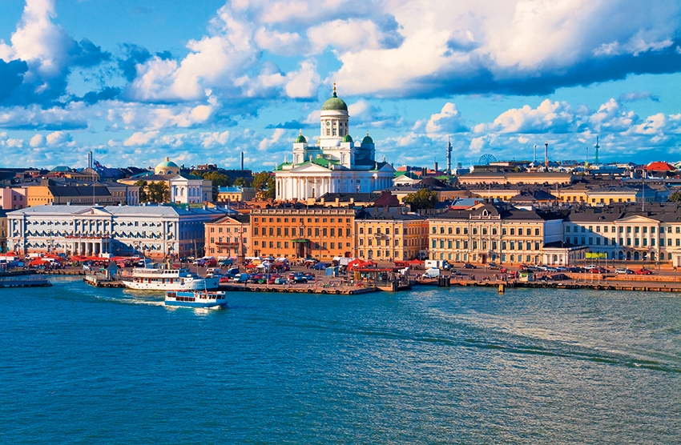
Helsinki
Glavni i najveći grad
Smješten u južnom dijelu Zemlje
Čini konurbaciju s 3 grada – Espoo, Vantaa i Kauniainen
1 021 851 stanovnika

Slide 10
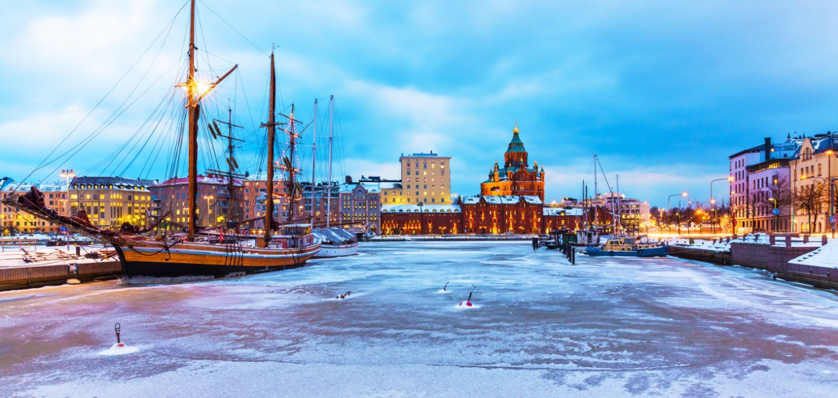
1550. godine osnovao švedski kralj Gustav Vasa
Utemeljen je s ciljem razvoja trgovine
Ima brojne znamenite građevine u neoklasicističkom stilu (najpoznatija je luteranska katedrala)
Tvrđava Suomenlinna koja se nalazi na listi svjetske baštine UNESCO-a.

Slide 11
Espoo
Drugi najveći grad
Smješten u južnom dijelu Zemlje
Sa Helnsinkijem, Vantaaom i Kauniainem čini metropolsko područje Velikog Helsinkija.

Slide 12
Omnia
https://www.omnia.fi/international-omnia

